Slide 1
有趣的人体冷知识，为什么手指泡久了会“皱巴巴”，其他部位却没有？
https://www.bilibili.com/video/BV18L4y1a7Xm

Slide 2
习题 第三章
2.4，2.6，2.9，2.12，2.13

Slide 3
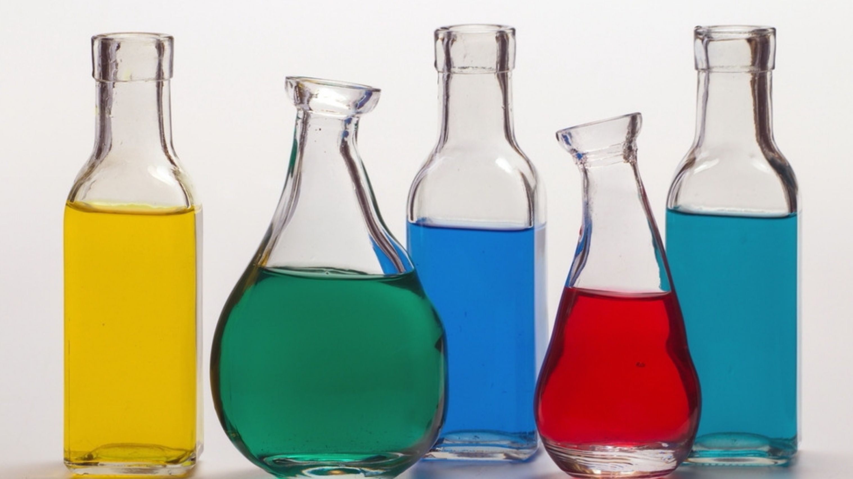
第三章 气体和液体、溶液
3.1 气体分子热运动
3.2 气体运动定律
3.3 相变与相平衡
3.4 相图
3.5 溶液与浓度表示法
3.6 稀溶液
3.7 胶体溶液

Slide 4
3.4 相 图
相图（Phase diagram），也称相态图、相平衡状态图，是用来表示相平衡系统的组成与一些参数（如温度、压力）之间关系的一种图。它在物理化学、矿物学和材料科学中具有很重要的地位。
水的相图
极限为临界点
气-液平衡数据-水在不同温度的饱和蒸气压
气
液
平
衡
区
气-固平衡数据-冰在不同温度的饱和蒸气压
液-固平衡数据-水和冰在不同温度时的平衡压力
水的蒸气压曲线

Slide 5
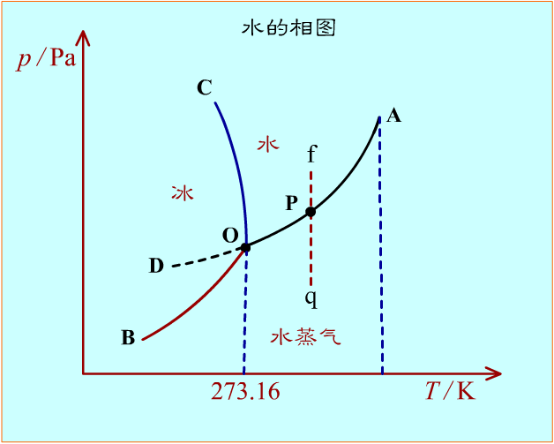
水的相图
三相点：气-液平衡线和气-固平衡线的交点，气-液-固三相处于平衡状态。
水的冰点：标准压力下，被空气饱和的水的凝固点，即空气的饱和水溶液和冰的平衡温度。而其三相点是纯水在平衡水蒸气压下的凝固点，气液固三相都是纯净的水。
三相点 T_{t}=273.16 K, p_{t}=6.10✖️10² Pa
沸点 T_{b} = 373.15 K, p_{b}=1.01✖️10⁵ Pa
临界点 T_{c} = 647.15K, p_{c}=2.21✖️10⁷ Pa
热力学温标：用水的三相点定义。水的三相点定标为273.16K，它的1/273.16就是热力学温度单位Kelvin。水的冰点应为273.15K (即0°C)

Slide 6
OA 气-液两相平衡线，即水的蒸气压曲线。它不能任意延长，终止于临界点。临界点 T=647.15 K, p_{c}=2.21✖️10⁷ Pa，这时气-液界面消失。高于临界温度，不能用加压的方法使气体液化。
OB 气-固两相平衡线，即冰的升华曲线，理论上可延长至0 K附近。
OC 液-固两相平衡线，当C点延长至压力大于 2✖️10⁸ Pa 时，相图复杂，有不同结构的冰生成。
OD AO的延长线
是过冷水和水蒸气的介稳平衡线。因为在相同温度下，过冷水的蒸气压大于冰的蒸气压，所以OD线在OB线之上。过冷水处于不稳定状态，一旦有凝聚中心出现，就立即全部变成冰。

Slide 7
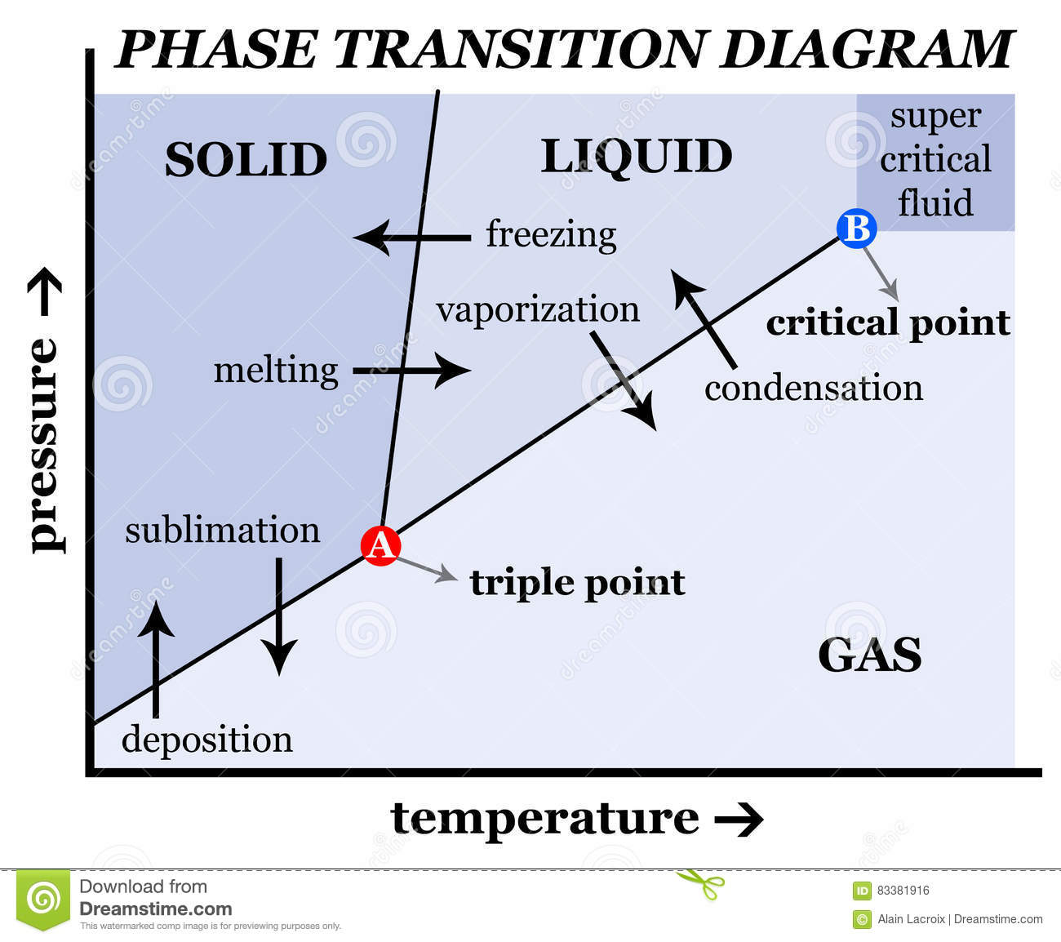
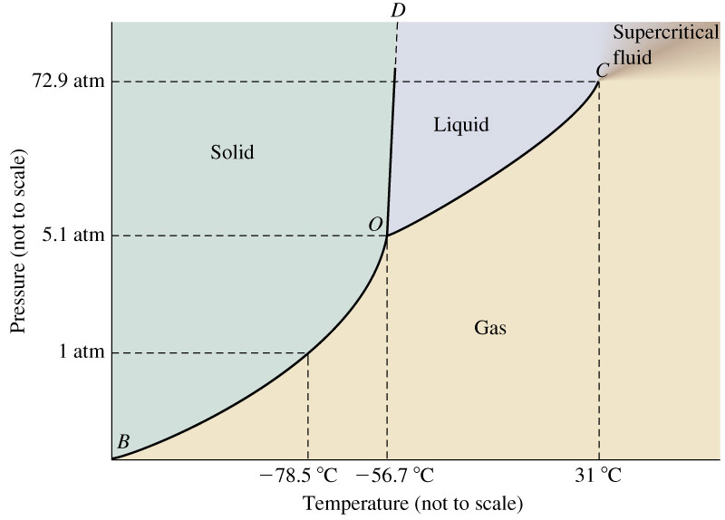
二氧化碳的相图
Carbon dioxide
升华：固体受热直接变成气体的现象。从相图上看，升华现象发生在三相点以下，在三相点压力以下等压升温，固体就直接升华变成气体。三相点以下气－固平衡线上任意一点都代表不同压力下的升华点，而压力为1x10⁵Pa时的升华点称为正常升华点。

Slide 8
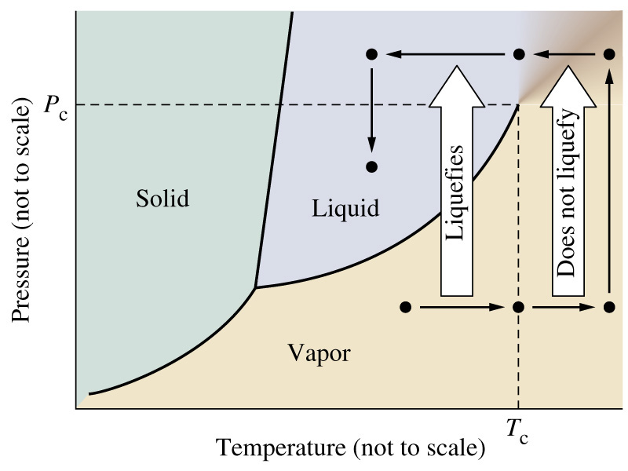
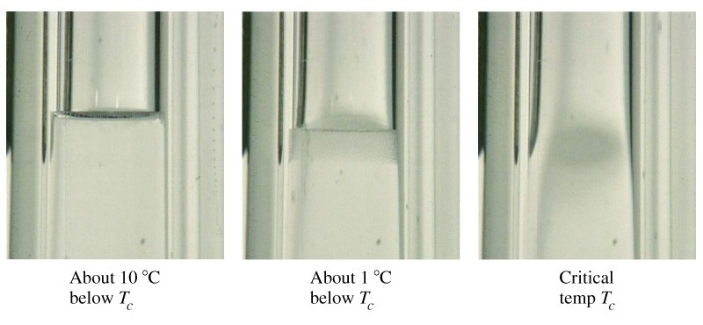
Supercritical Fluids(超临界流体)
相图中临界点以上一点的温度和压力条件下的状态称为超临界状态，此时的流体称为超临界流体。
临界点附近
的流体形态
Notes:
Triple point is greater than one atmosphere, so we do not form liquid. Sublimation occurs.
Liquid present in fire extinguishers (P > 5.1 atm)

Slide 9
3.5 溶液与浓度表示法
液体的基本性质
1) 凝聚态 — 液体、液晶、固体统称为凝聚态。其特点是都不能像气体分子那样自由扩散。
2) 液体的特征：能自由流动和各向同性。有一定的体积但无一定的形状，可充满整个容器。“长程无序，短程有序”。液体分子间作用力显著，宏观上表现为不易压缩性。液体分子在平衡位置附近做振动和在液体内移动。不同液体，随着温度、压强的不同，定居时间不同。

Slide 10
当外力作用时间
大于定居时间
表现为液体的
流动性
表现为固体所特有的弹性形变、脆性断裂等力学现象
当外力作用时间小于定居时间
汽
表面层
液体
表面层是一个厚度大概为10⁻⁹m的薄层，液体分子间距比较大

Slide 11
液体的基本性质
溶液的定义：
凡两种或两种以上的物质混合形成均匀稳定的分散体系叫做溶液。
溶液可以是液态(通常情况)，也可以是气态(气体的均匀混合物)或固态(钢C+Fe、黄铜Zn+Cu —— 合金)。
溶剂和溶质：
能溶解其他物质的化合物叫溶剂，被溶解的物质叫溶质。
气体或固体溶于液体时，液体叫溶剂。两种液体相互溶解时，量多的叫溶剂，量少的叫溶质。

Slide 12
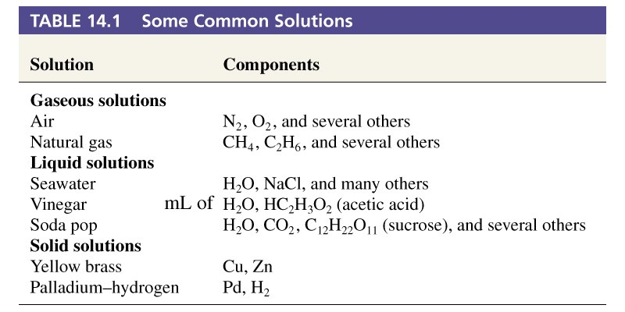
液体的基本性质
Some Common Solutions

Slide 13
溶液浓度的表示法
两大类表示法：
i) 用溶剂与溶质的相对量表示，其单位可以用克，也可以用摩尔；
ii) 用一定体积溶液中所含溶质的量表示。

Slide 14
溶液浓度的表示法
● 质量百分比浓度：溶质在全部溶液中所占的百分数。简称百分比浓度。 物质量用克表示。
● 摩尔分数或摩尔百分数：物质的量用摩尔表示，占总摩尔数的分数或百分数。一般用x表示。
● 质量摩尔浓度：溶质的量用摩尔表示，而溶剂的量用克表示时，叫质量摩尔浓度(m)： m = 溶质的量(mol)/1000克溶剂
● 物质的量浓度：用1dm³溶液中所含溶质的量（mol）或1cm³溶液中所含溶质的量（mmol）来表示溶液浓度。用符号c表示。
● 其它表示法：比例浓度、波美度(Baume设计，Be`，1)、ppm和ppb等
ppm和ppb：微量成分的浓度过去常用ppm (parts per million, 百万分之一)或ppb (十亿分之一)来表示，可以指质量，也可以指物质的量，有时也指体积。现已不用，易混淆。

Slide 15
溶解平衡与溶解度
● 溶解过程是一种特殊的物理化学过程。溶液形成的过程总伴随着能量变化、体积变化，有时还有颜色变化。表明溶解不是机械混合的物理过程，而总伴有一定程度的化学变化。但这种变化又与通常的纯化学过程不同，因为用蒸馏、结晶等物理方法仍能很容易使溶质从溶剂中分离出来。
● 溶解过程分两步：
i) 溶质分子或离子的离散，该过程需吸热以克服原有质点间的吸引力，这个步骤倾向于使溶液体积增大。
ii) 溶剂分子与溶质分子间产生新的结合，即“溶剂化”过程，这是放热的、体积缩小的过程。
整个过程是放热还是吸热，体积是缩小还是增大，受这两个因素制约。
Notes:
OD represents the FUSION CURVE. There is little effect of pressure on melting point.
O is the triple point. A unique temperature and pressure at which three states of matter coexist.

Slide 16
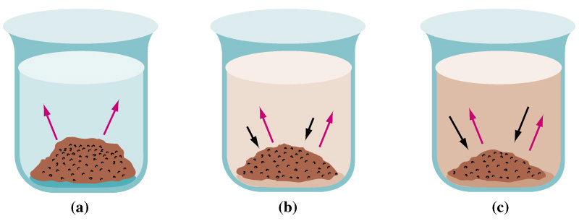
溶解度
● 饱和溶液与溶解度：溶解过程也是一个双向的动态平衡过程。达到平衡时，与溶质固体共存的溶液叫饱和溶液。在一定温度与压力下，一定量饱和溶液中溶质的含量叫溶解度。习惯上常用 100g 溶剂所能溶解溶质的最大克数表示溶解度。
固体溶质，T
气体溶质，T、P，V
saturated

Slide 17
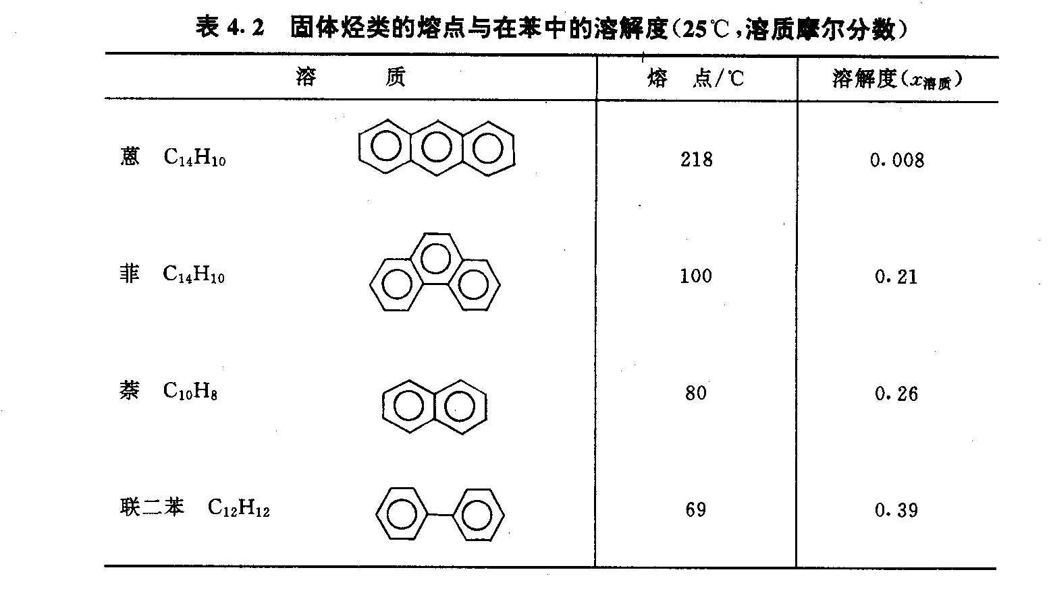
溶解度
关于溶解度的规律性目前尚无完整的理论。经验规律是相似者相溶，即物质结构越相似，越容易相溶。
结构相似的一类固体，熔点越低，其分子间作用力越近似于液体，在液体中的溶解度也越大。

Slide 18
溶解度 – 固体
几种盐类的溶解度
化合物 | 溶解度/(g/100g H₂O) (0°C) | 溶解度/(g/100g H₂O) (100 ° C) | 其他溶剂
NaOH | 42 | 347 | 难溶于乙醚
NaCl | 36 | 39 | 难溶于酒精
K₂Cr₂O₇ | 4.9 | 102 | 难浴于酒精
BaSO₄ | 0.00022 | 0.00041 | 难溶于苯
不同溶质在同一溶剂中的溶解度不同；同一溶质在不同溶剂中的溶解度不同；溶解度受温度影响；气体溶解度也受压力影响。

Slide 19
溶解度 – 气体
几种气体的溶解度
气体 | 条件 |  | 结 论
H₂ | 0°C 101 kPa 80°C 101 kPa | 2.14 (水中) 0.85 (水中) | 相同压力下，温度高溶解度小
NH₃ | 20°C 93.2 kPa 20°C 266 kPa | 65.3×10³ (水中) 126×10³ (水中) | 相同温度下，压力大溶解度大*
C₂H₂ | 18°C 101 kPa 18 °C 101 kPa | 100 (水中) 769 (乙醇中) | 同温同压下，溶剂不同，溶解度不同
* 气体溶解度与气相中气体分压成正比
** 体积已换算到0°C , 101 kPa状况

Slide 20
溶解度 – 气体
几种气体的沸点和在水中的溶解度
气体 | 沸点/K
H₂ | 20 | 2.1
N₂ | 78 | 2.4
O₂ | 90 | 4.9
Cl₂ | 239 | 461.0
结构相似的一类气体，沸点越高，分子间作用力越近似于液体，在液体中的溶解度也越大。

Slide 21
溶解度应用
溶解度特性的应用：提纯、分离、萃取等。
过饱和现象：溶液中溶质的含量超过平衡状态所能溶解的最高量，此种溶液称为过饱和溶液，属于一种暂时的不稳定的非平衡状态。一旦受到外部扰动，立即析出过剩的结晶，达到平衡态。
几种钾盐溶解度曲线

Slide 22

3.6 稀溶液
什么样的溶液最简单？
宏观上
微观上
理想气体、理想溶液
Notes:
从分子模型上讲，各组分分子的大小及作用力，彼此相似，当一种组分的分子被另一种组分的分子取代时，没有能量的变化或空间结构的变化。换言之，即当各组分混合成溶液时，没有热效应和体积的变化。即这也可以作为理想溶液的定义。除了光学异构体的混合物、同位素化合物的混合物、立体异构体的混合物以及紧邻同系物的混合物等可以(或近似地)算作理想溶液外，一般溶液大都不具有理想溶液的性质。但是因为理想溶液所服从的规律较简单，并且实际上，许多溶液在一定的浓度区间的某些性质常表现得很像理想溶液，所以引入理想溶液的概念，不仅在理论上有价值，而且也有实际意义。在物理化学中，只要对从理想溶液所得到的公式作一些修正，就能用之于实际溶液。

Slide 23
理想溶液
从分子模型上讲，各组份分子的大小及作用力，彼此相似，当一种组分的分子被另一种组分的分子取代时，没有能量的变化或空间结构的变化。换言之，即当各组分混合成溶液时，没有热效应和体积的变化。
水-重水 同位素化合物
d-樟脑 -- l-樟脑 光学异构体
邻、对、间二甲苯 结构异构体
苯 --甲苯，甲醇--乙醇 紧邻同系物
理想溶液有什么性质呢？

Slide 24
蒸气压下降
纯溶剂
蒸气压
0.5 mol⋅kg⁻¹溶液
恒
温
浴
1.0 mol⋅kg⁻¹溶液
压力计
丙酮
苯甲酸丙酮溶液
温 度
溶液蒸气压的下降
纯溶剂与溶液蒸气压曲线
非挥发非电解质稀溶液的蒸气压降低现象
Notes:
拉乌尔定律

Slide 25
微观解释
稀溶液中, 溶质分子数目很少
溶剂: 溶剂分子进入气相的量(或难易程度)由气液表面上A分子数决定; 但由于溶质占据了部分溶剂分子位置, 导致溶剂分子进入蒸气态的量减少，而饱和时，蒸气返回溶液表面的面积却没有减少，因此蒸气压按比例 ( x_{A} )下降
溶剂分子 溶质分子
微观图像
Notes:
从能量解释，自发过程能量降低

Slide 26
拉乌尔定律 (Raoult)
Raoult定律 (1887)：
溶液蒸气压相对降低值与溶质的浓度成正比.
p₀ – p = Δp = p₀x₂ (x₂为溶质的摩尔分数)
或 p = p₀x₁ (p₀为纯溶剂的蒸气压)
当溶质用质量摩尔浓度m表示时，简单推导可得：
Δp ＝n₂/(n₁+n₂) ≈ n₂/n₁= p₀ (M/1000) m = km (M为溶剂摩尔质量)
恒
温
浴
溶液蒸气压的下降
压力计
丙酮
苯甲酸丙酮溶液

Slide 27
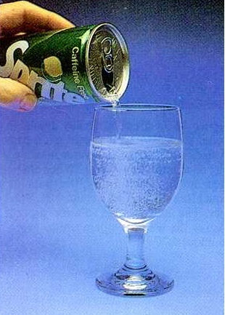
Raoult 定律的适用范围
1) 溶质为非电解质；2) 非挥发性；3) 稀溶液；4）无反应
如果溶质可以挥发呢？

Slide 28
不要求
亨利定律：一定温度下, 稀溶液中任一挥发性溶质B在平衡气相中的分压力 p_{B} 与它在平衡液相中的摩尔分数 x_{B} 成正比.
p_{B} = k_{x, B}x_{B}
溶剂分子 溶质分子
微观图像
Notes:
当溶质为挥发性时，溶液的蒸气压等于溶剂和溶质贡献之和。对理想溶液而言，溶剂和溶质的蒸气压都可用Raoult定律计算。所谓理想溶液，是指溶质与溶剂分子间作用力和溶剂之间分子作用力几乎相同，或者说溶质对溶剂分子间作用力没有明显影响，溶解过程几乎没有热效应、没有体积变化。稀溶液近乎理想状态，结构很相似的物质也能形成理想溶液，如苯和甲苯等。Raoult定律可用于测溶质的摩尔质量，但不甚准确

Slide 29
非电解质稀溶液的依数性
● 稀溶液是溶液的理想化抽象(理想溶液)，有共同的规律性。类似于气体研究中的理想气体，溶液研究中的稀溶液在化学发展中占有重要地位。
宏观上对理想溶液的定义，任一组分在全部浓度范围内都服从拉乌尔定律的溶液称为理想溶液
● 依数性：不同溶液的特性不同，但有几种性质是一般稀溶液所共有的，这类性质与浓度有关，而与溶质的性质无关，并且测定了一种性质还能推算其它几种性质。Ostwald (奥斯瓦尔德，物理化学之父)把这类性质命名为“依数性” (colligative properties)。
蒸气压下降、沸点升高、凝固点下降、渗透压
Notes:
依数性：蒸气压下降、沸点升高、凝固点下降、渗透压变化
密度不是依数性量。

Slide 30
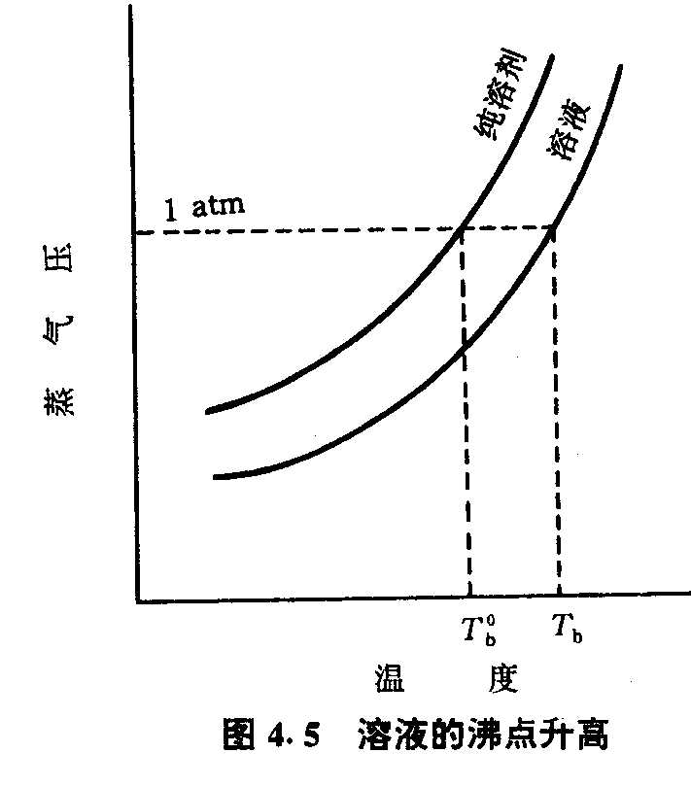
(2) 沸点升高
沸点升高是蒸气压降低的必然结果。既然在Raoult定律适用的范围内，溶液蒸气压的降低与溶质的质量摩尔浓度成正比，显然有：
ΔT_{b} ∝ Δp
即 ΔT_{b} ＝kΔp = kp⁰x₂ ≈ kp⁰n₂/n₁ = kp⁰(m/1000/M₁) =K_{b}m
即有： ΔT_{b} ＝K_{b} m
式中K_{b}是沸点升高常数，与溶剂的摩尔
质量、沸点和气化热有关。该值可由理
论推算，也可由实验测定。直接测定几
种浓度不同的稀溶液的沸点升高值，将
其对浓度作图，所得直线斜率即是。也
叫摩尔沸点升高常数。
蒸气压
溶液的沸点升高

Slide 31
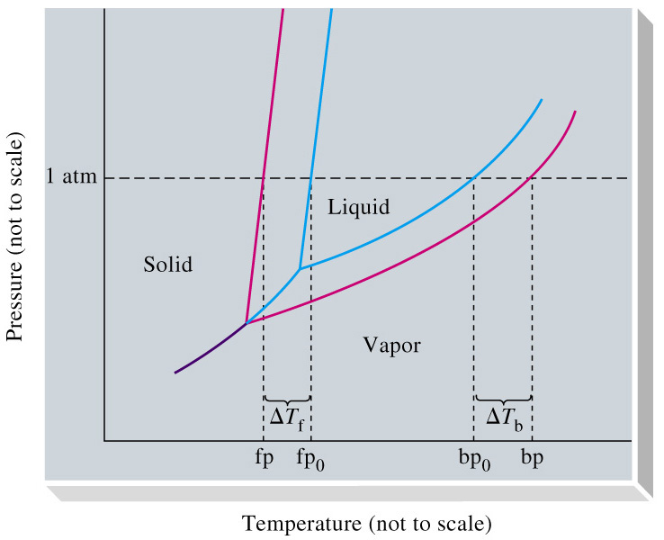
(3) 凝固点降低
稀溶液凝固点的降低值也和溶液的质量摩尔浓度成正比
ΔT_{f} = K_{f} m
K_{f}为摩尔凝固点降低常数，与溶剂凝固点、摩尔质量和熔化热有关
ΔT_{f} = K_{f} m
ΔT_{b} = K_{b} m

Slide 32
(3) 凝固点降低
常见溶剂的K_{b}和K_{t}*
溶剂 | t_{b} /°C | K_{b}/(K•kg•mol⁻¹) | t_{f} / °C | K_{f}/(K•kg•mol⁻¹)
水 | 100 | 0.512 | 0.0 | 1.855
乙醇 | 78.5 | 1.22 | -117.3 | __
丙酮 | 56.2 | 1.71 | -95.35 | __
苯 | 80.1 | 2.53 | 5.5 | 4.9
乙酸 | 117.9 | 3.07 | 16.6 | 3.9
氯仿 | 61.7 | 3.63 | -63.5 | __
萘 | 218.9 | 5.80 | 80.5 | 6.87
硝基苯 | 210.8 | 5.24 | 5.7 | 7.00
苯酚 | 181.7 | 3.56 | 43 | 7.40
* 摘自R.C.West CRC “Handbook of Chemistry and Physics” 第69版(1989) D186页

Slide 33
(3) 凝固点降低的应用
用凝固点降低法测摩尔质量，准确度优于蒸气压法和沸点法。对挥发性溶质不能用沸点法或蒸气压法测定摩尔质量，而可用凝固点法。
冬天汽车散热器冷却水的防冻、松树叶子不冻的原因，均为凝固点降低原理。有机化学实验常用测定沸点或熔点的方法来检测化合物的纯度，此时含杂质的化合物可看作溶液，含杂质的物质的熔点比纯化合物低，沸点比纯化合物高。
气体或容易挥发的液体可用理想气体方程求摩尔质量。而难挥发的液体或固体可从其稀溶液的依数性测定摩尔质量。

Slide 34
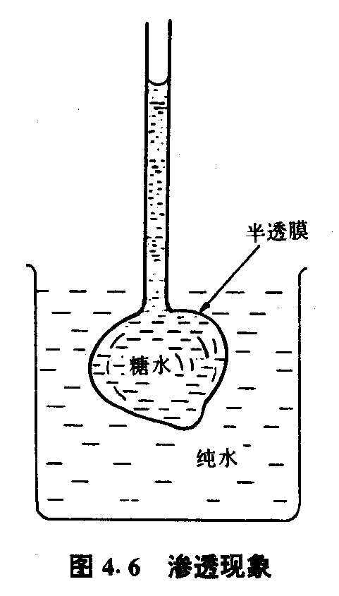
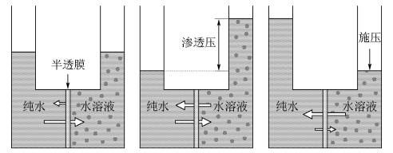
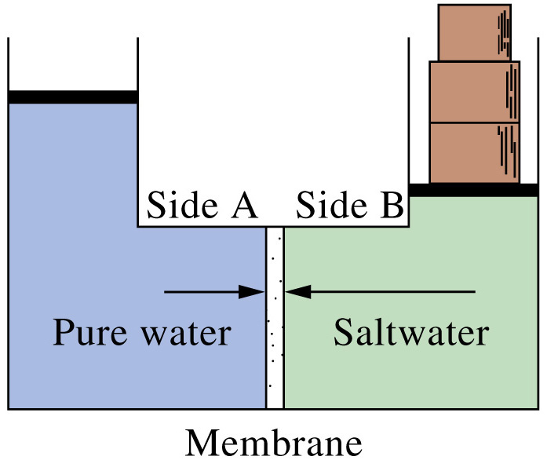
(4) 渗透现象与渗透压
动植物的膜组织以及人造火棉胶膜都是半透膜，其特性是溶剂分子可自由通过，而溶质分子则不能，这种现象叫做渗透。溶剂分子是由蒸气压较高的部位向较低的部位移动，使液面升高。刚刚足以阻止发生渗透过程所外加的压力等于溶液的渗透压 (osmotic pressure)。
半透性的本质尚未完全清楚，对渗透压的机理也难一致。
渗透现象
反渗透 Reverse Osmosis

Slide 35
渗透压
植物学家Pfeffer在1877年总结实验事实发现：在一定温度下，渗透压π与浓度c成正比，浓度c用g⋅dm⁻³表示，c的倒数则是含1g溶质的溶液体积V， 因而 π/c = 常数， πV = 常数
该表达式和理想气体的波义耳定律的形式很相似。他还发现：π/T = 常数，这和理想气体的Charles的定律的形式相似。
1885年，van’t Hoff经仔细的分析计算宣布，稀溶液的渗透压定律与理想气体定律相似，可表述为
πV = nRT 或 π = n/VRT
式中各量单位：π / kPa，T / K，V 溶液体积，n/V 溶液浓度(mol dm⁻³)，
R = 8.31 kPadm³ mol⁻¹ K⁻¹。
稀溶液的渗透压可用于测摩尔质量，对摩尔质量很大的化合物，有独到优点

Slide 36
渗透压
在0°C蔗糖溶液的渗透压
浓度 c/(g⋅dm⁻³) | 渗透压 π/atm
10.03 | 0.68 | 0.068
20.14 | 1.34 | 0.067
40.60 | 2.75 | 0.068
61.38 | 4.04 | 0.066
1%蔗糖溶液在不同温度的渗透压
温度T/K | 渗透压 π/atm
273 | 0.648 | 2.37
287 | 0.691 | 2.41
295 | 0.721 | 2.44
309 | 0.746 | 2.41

Slide 37
渗透压
p
l
半透性瓷管
溶液 纯水
渗透压的测定
Notes:
Semipermeable membrane
Water flows from the low concentration of solute side to the high side to reduce the solute concentration. This causes osmotic pressure. It does not depend on the solute, but depends on the number of particles of solute. This is a COLLIGATIVE property.

Slide 38
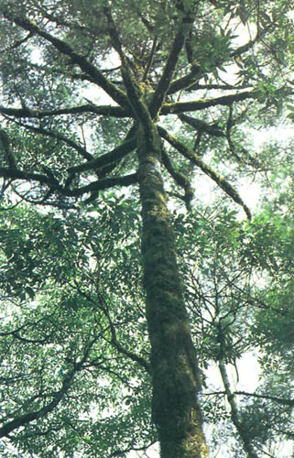
渗透压
实验证明，早春时节枫树中糖溶液的向上运输就是渗透压造成的。
在早春，枫树根系中积累了头年夏天制造的高浓度糖溶液。
土壤解冻时水分通过渗透作用进入根系，迫使树液上升，
直到渗透压等于树液液柱产生的压强为止。
渗透压可以使树液上升到 30m 以上的高度。
然而，在夏季，新陈代谢旺盛的植物根部的糖浓度要下降，此时单靠渗透压的作用是不够的。
而且有些植物可以高达 60m 以上，如冷杉。
这时无论是毛细作用还是渗透作用都无法满足水分向上运输的需要，或许还有其他的运输机制。
冷杉

Slide 39
(二) 电解质溶液的依数性与导电性
一些电解质水溶液的凝固点降低值
 | ΔT_{f} (实验值) /K |  |  | ΔT_{f} (计算值) /K
 | KNO₃ | NaCl | MgSO₄
0.01 | 0.03587 | 0.03606 | 0.0300 | 0.01858
0.05 | 0.1718 | 0.1758 | 0.1294 | 0.09290
0.010 | 0.3331 | 0.3470 | 0.2420 | 0.1858
0.50 | 1.414 | 1.692 | 1.018 | 0.9290

Slide 40
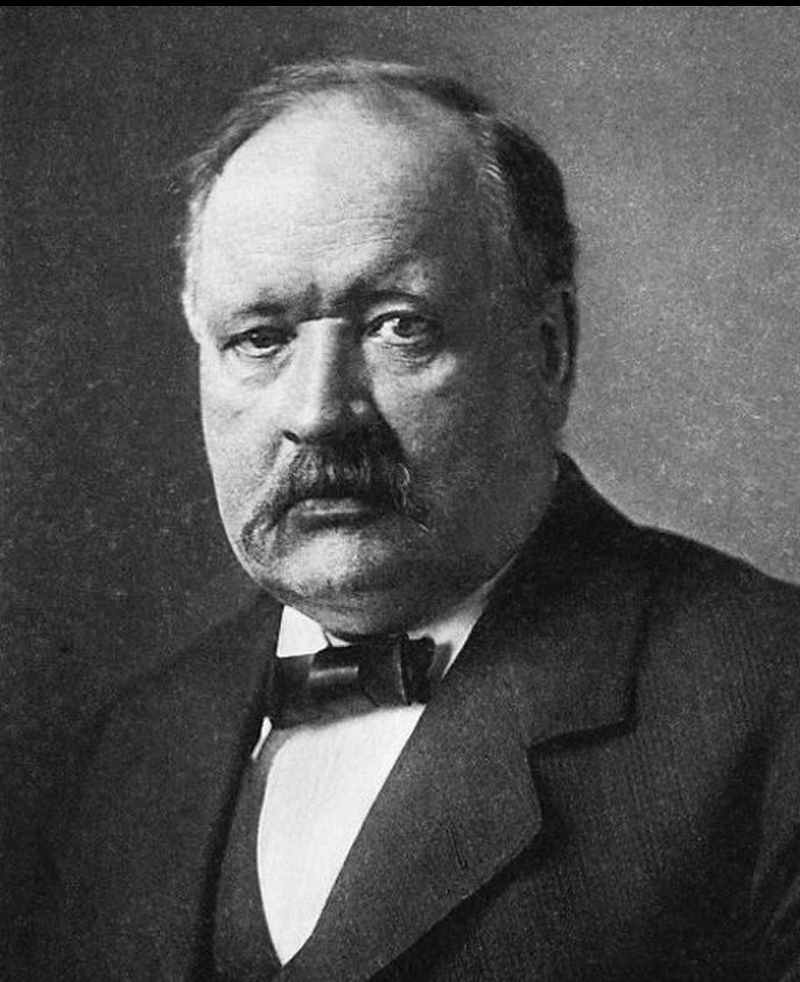
电解质溶液的依数性与导电性
Arrhenius电离学说 (1887)
电解质溶液的依数性的计算值与实验值偏离相当大，属于非理想溶液。1887年Arrhenius依据电解质溶液依数性和导电性的关系，提出了电离学说。他主张溶液越稀电离度越大，导电能力也越强，所以可用导电性测电离度。
电导法求出的电离度值与依数性法相符，这是Arrhenius建立电离学说的可靠依据。
Svante August Arrhenius
1859~1927, 瑞典物理化学家
Notes:
Clausius也曾主张电解质在溶解过程中发生了解离，当未能提出测定电离程度的直接办法。Arrhenius的贡献在于用依数性法和电导法测定了电离度，获得了令人信服的结果。
斯万特·奥古斯特·阿累尼乌斯（Svante August Arrhenius，1859年2月19日~1927年10月2日），瑞典物理化学家，生于瑞典乌普萨拉附近的维克城堡。他是电离理论的创立者，解释溶液中的元素是如何被电解分离的现象；研究过温度对化学反应速度的影响，得出著名的阿累尼乌斯公式；还提出了等氢离子现象理论、分子活化理论和盐的水解理论；对宇宙化学、天体物理学和生物化学等也有研究。1903年因建立电离学说获得诺贝尔化学奖。

Slide 41
电离度
不同方法测定的电离度α
电解质 |  | α
 |  | 渗透压法 | 凝固点法 | 电导法
KCl | 0.14 | 0.81 | 0.93 | 0.86
LiCl | 0.13 | 0.92 | 0.94 | 0.84
SrCl₂ | 0.18 | 0.85 | 0.76 | 0.76
Ca(NO₃)₂ | 0.18 | 0.74 | 0.73 | 0.73
K₄[Fe(CN)₆] | 0.36 | 0.52 | __ | 0.52

Slide 42
电离度
几种电解质水溶液的电离度α（%）
电解质 | 实验方法 | 溶液浓度 c/(n_{eq}•dm⁻³)
 |  | 0.005 | 0.01 | 0.05 | 0.10
NaCl | 凝固点法 电导法 | 95.3 95.3 | 93.8 93.6 | 89.2 89.2 | 87.5 85.2
NaNO₃ | 凝固点法 电导法 | ___ | 90.3 93.2 | 85.5 87.1 | 83.0 83.2
BaCl₂ | 凝固点法 电导法 | ___ | 87.8 88.3 | 81.9 79.8 | 78.8 75.9
MgSO₄ | 凝固点法 电导法 | 64.9 74.0 | 61.8 66.9 | 42.0 50.6 | 32.4 44.9
电离度变化的原因和活度概念在酸碱平衡一章讲
Notes:
不同方法，不同浓度得到的解离度差别很大，尤其是硫酸镁，各种方法差别都很大。溶液中的离子间相互作用非常复杂，如何描述？

Slide 43
3.7 胶体溶液
1. 分散系：一种物质(或几种物质) 以细小粒子，分散到另一种物质里所形成的混合物。
2. 分散相：被分散成细小粒子的物质。
3. 分散介质：容纳分散相的物质。
分散系
分散相（质）
分散剂（介质）
NaCl溶液
Na⁺和Cl⁻
水
泥水
小土粒
水
油水
小油滴
水

Slide 44
胶体溶液
分散系划分方法：根据分散质微粒大小的不同
溶液 胶体 浊液
分散质粒子直径d：
﹥10⁻⁶ m
﹤10⁻⁹ m
10⁻⁹～10⁻⁶ m
(<1 nm 1 ～1000 nm >1000 nm)
10⁻⁹ m = 1 nm(纳米)

Slide 45
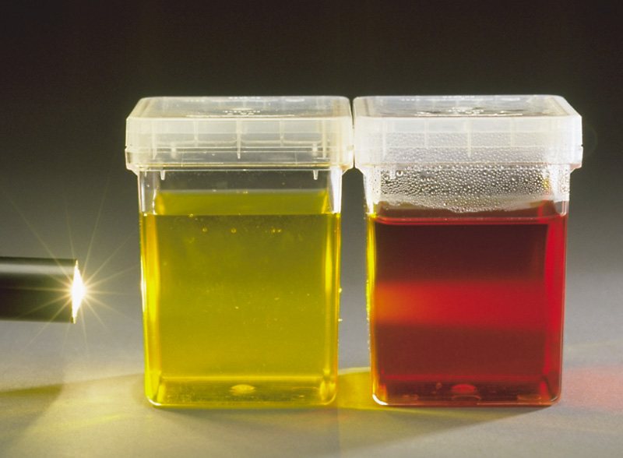
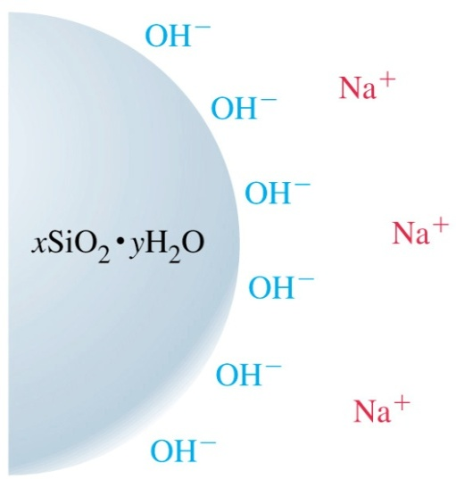
胶体溶液
Particles of 1-1000 nm size.
Nanoparticles of various shapes: rods, discs, spheres.
Particles can remain suspended indefinitely.
Milk is colloidal.
Notes:
胶核，胶粒，胶束，吸附层，扩散层

Slide 46
吸附层
扩散层
胶核
胶粒
胶束

Slide 47
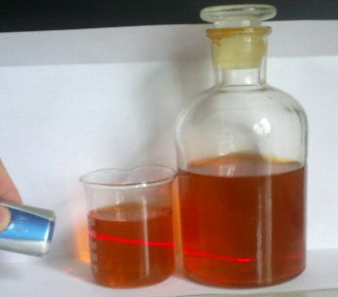
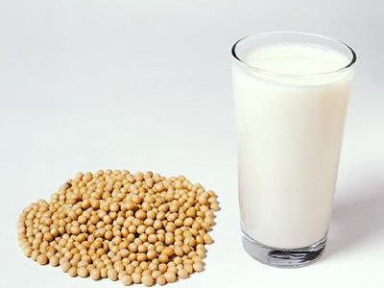
常见胶体溶液
Fe(OH)₃胶体、Al(OH)₃胶体、硅酸胶体、淀粉胶体、蛋白质、血液、豆浆、墨水、涂料。
Fe(OH)₃胶体
豆浆

Slide 48
不同分散系的比较
分散系
溶液
悬浊液
乳浊液
胶体
<1nm
>1000 nm
>1000 nm
1nm —1000 nm
分散质微粒直径
分散质微粒组成
小分子、离子
很多分子
集合体
很多分子
集合体
分子集合体或大分子
外观特征稳定性
均一、透明、稳定
不均一、
不稳定
不均一、
不稳定
均一、透明较稳定
能否透过滤纸
能
不能
能
不能
能否透过半透膜
能
不能
不能
不能

Slide 49
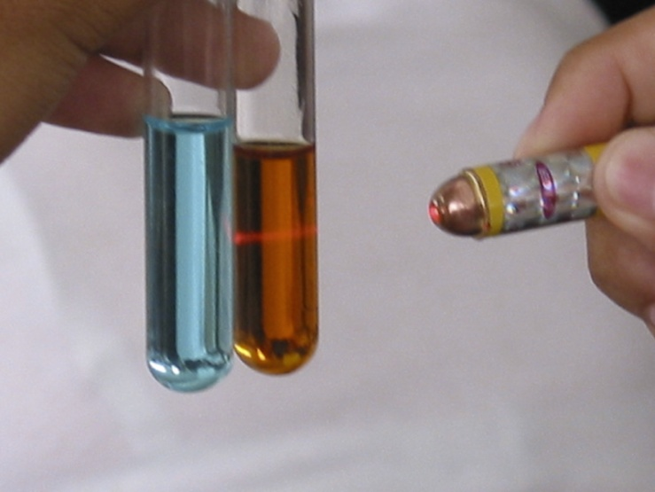
胶体溶液的特性-丁达尔现象
在暗室中用一束强光投射到溶胶上，从光束的垂直方向上可以清楚地观察到一条光带，这是溶胶的丁达尔效应。丁达尔效应是光的散射现象。

Slide 50

胶体溶液的特性-丁达尔现象
由于溶胶粒子的直径大小在1~1000 nm之间，和可见光波长（400~700 nm）可比，当可见光透过溶胶时会产生明显的散射作用。而对于真溶液，由于分子或离子直径远小于光的波长，光发生透射，显得清澈透明。因此，可以用丁达尔现象区分溶胶和真溶液。

Slide 51
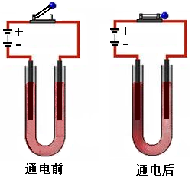
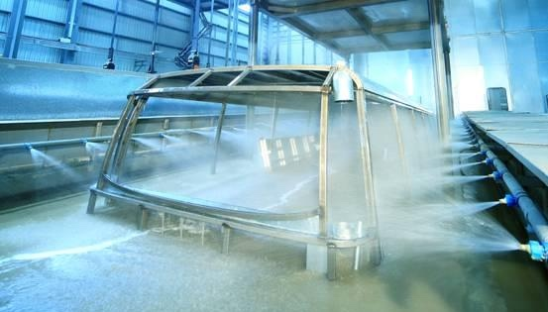
胶体溶液的特性-电泳
在外电场作用下，胶粒在分散介质中定向移动的现象称为电泳现象。胶粒带有电荷是由于胶粒电离或选择性吸附离子引起的。
在一个U形管中，加入棕色的Fe(OH)₃溶胶，然后插上电极并通直流电，阴极附近颜色逐渐变深，表示氢氧化铁胶粒向阴极移动。
氢氧化铁溶胶的电泳现象
Notes:
上世纪60-70年代，当滤纸、聚丙烯酰胺凝胶等介质相继引入电泳以来，电泳技术得以迅速发展。丰富多彩的电泳形式使其应用十分广泛。电泳技术除了用于小分子物质的分离分析外，最主要用于蛋白质、核酸、酶，甚至病毒与细胞的研究。由于某些电泳法设备简单，操作方便，具有高分辨率及选择性特点，已成为医学检验中常用的技术。

Slide 52
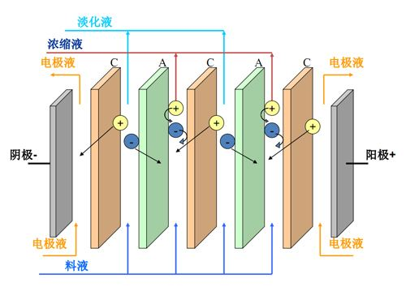
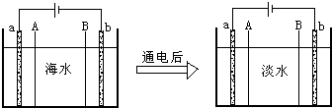
胶体溶液的特性-渗析
渗析：利用半透膜能透过小分子和离子但不能透过胶体粒子的性质从溶胶中除掉作为杂质的小分子或离子的过程。渗析时将胶体溶液置于由半透膜构成的渗析器内，器外则定期更换胶体溶液的分散介质（通常是水），即可达到纯化胶体的目的。渗析时外加直流电场常常可以加速小离子自膜内向膜外的扩散，为电渗析(electrodialysis)。
离子交换膜是0.5-1.0mm厚度的功能性膜片，按其选择透过性区分为正离子交换膜（阳膜）与负离子交换膜（阴膜）。电渗析法是将具有选择透过性 的阳膜与阴膜交替排列，组成多个相互独立的隔室海水被淡化，而相邻隔室海水浓缩，淡水与浓缩水得以分离。电渗析法不仅可以淡化海水，也可以作为水质处理的 手段，为污水再利用作出贡献。

Slide 53
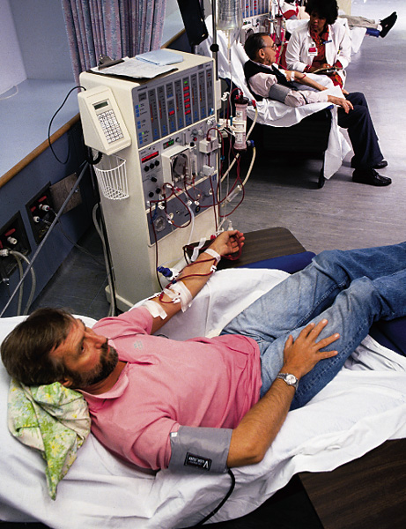
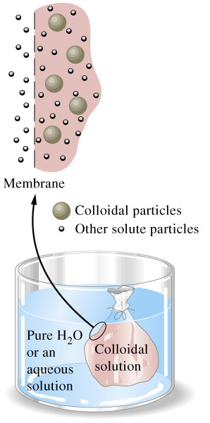
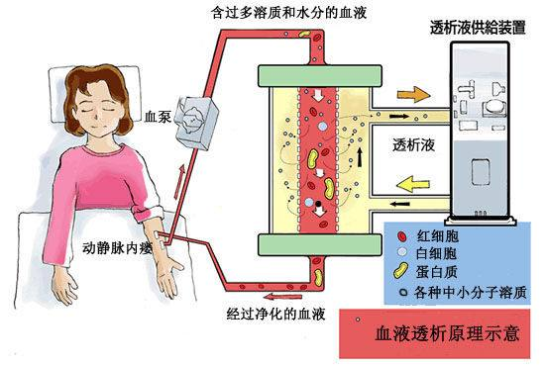
Dialysis
胶体溶液的特性-渗析
血液透析所使用的半透膜厚度为10－20微米，膜上的孔径平均为3纳米，所以只允许分子量为1.5万以下的小分子和部分中分子物质通过，而分子量大于3.5万的大分子物质不能通过。因此，蛋白质、致热原、病毒、细菌以及血细胞等都是不可透出的；尿的成分中大部分是水，要想用人工肾替代肾脏就必须从血液中排出大量的水分，人工肾只能利用渗透压和超滤压来达到清除过多的水分之目的。
Notes:
Dialysis 透析 colloidal 胶体透析（Hemodialysis），临床意指血液中的一些废物通过半渗透膜除去。血液透析是一种较安全、易行、应用广泛的血液净化方法之一。透析是指溶质通过半透膜，从高浓度溶液向低浓度方向运动。血液透析包括溶质的移动和水的移动，即血液和透析液在透析器（人工肾）内借半透膜接触和浓度梯度进行物质交换，使血液中的代谢废物和过多的电解质向透析液移动，透析液中的钙离子、碱基等向血液中移动。如果把白蛋白和尿素的混合液放入透析器中，管外用水浸泡，这时透析器管内的尿素就会通过人工肾膜孔移向管外的水中，白蛋白分子较大，不能通过膜孔。这种小分子物质能通过而大分子物质不能通过半透膜的物质移动现象称为弥散。临床上用弥散现象来分离纯化血液使之达到净化目的的方法即为血液透析的基本原理。

Slide 54
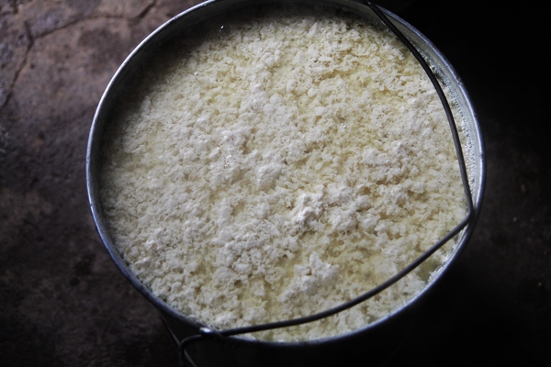
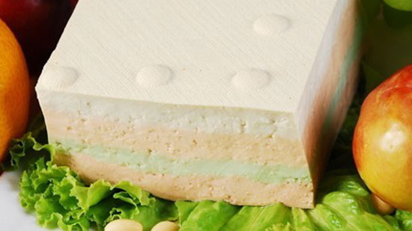
胶体溶液的特性-聚沉
溶胶的稳定是暂时的、有条件的、相对的。从溶胶的稳定性来看，只要破坏了溶胶稳定性的因素，溶胶粒子就会聚结而沉降，这个过程称为溶胶的聚沉。在溶胶中加入少量电解质，增加了溶液中离子的浓度，将有较多带相反电荷的离子抵消胶粒所带电荷，使胶粒之间的相互排斥力减小甚至消失，导致胶粒聚集合并变大，从而破坏了水化膜，胶粒就会聚集成大的颗粒从溶胶中聚沉下来。 加热、胶体相互聚沉
南豆腐北豆腐

Slide 55
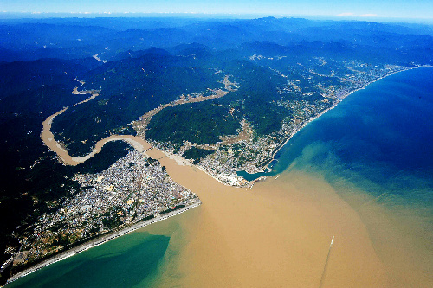
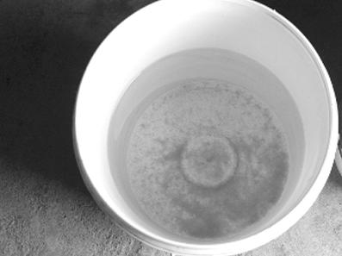
胶体溶液的特性-聚沉
明矾或者硫酸铝
江河入海口

Slide 56
小结
溶液浓度的表示
溶解度
非电解质溶液的依数性
电解质溶液的解离度和活度
胶体的特性

Slide 57
谢谢大家，欢迎讨论

